Slide 1


第8章 采用树结构的非线性表编程
吴永辉
复旦大学计算机学院，上海智能信息处理重点实验室
复旦大学邯郸校区 老逸夫楼605-3
yhwu@fudan.edu.cn
WeChat: 13817360465

Slide 2
项目支持
【1】磨炼学生编程解决问题能力的程序设计系列实验课程。复旦大学2022年度第一批本科教学研究与改革实践项目（FD2022A106）；；
【2】“大学程序设计课程与竞赛训练教材”系列的教材、课程、教学体系的建设。全国高等院校计算机基础教育研究会计算机基础教育教学研究课题，机械工业出版社华章分社（2022-AFCEC-028）；
【3】《程序设计》实验课程线上线下混合式教学的研究与实现。全国高等院校计算机基础教育研究会计算机基础教育教学研究课题，西安电子科技大学出版社（2022-AFCEC-029）；
【4】《集合与图论》线上课程与跨校教学体系建设。2022年教育部产学合作协同育人项目（220500643282258），阿里云支持。
【5】跨校、跨区域程序设计技术实践基地，2022年教育部产学合作协同育人项目（220600643265604），阿里云支持。
【6】程序设计系列实验课程的国际推广。2023年复旦大学国合处“双一流”建设项目。

Slide 3

主办单位、承办单位
教育部-华为“智能基座”程序设计课程虚拟教研室（东北大学主持）
教育部-华为“智能基座”程序设计课程虚拟教研室（电子科大主持）
教育部-华为“智能基座”鲲鹏计算机系统能力培养课程群虚拟教研室（湖南大学主持）
教育部-华为“智能基座”软件工程课程群虚拟教研室（厦门大学主持）
头歌教学研究中心
ICPC训练联盟
泉州信息工程学院

Slide 4
吴永辉，王建德。数据结构编程实验：大学程序设计课程与竞赛训练教材（第3版）。机械工业出版社。2021，ISBN 9787111687429。
吴永辉，王建德。提升程式設計的資料結構力 第三版｜國際程式設計競賽之資料結構原理、題型、解題技巧與重點解析。ISBN： 9786263243743。碁峰。2023。

Slide 5



Slide 6
第8章 采用树结构的非线性表编程
8.1 用树的遍历求解层次性问题
8.2 用树结构支持并查集
8.3 用树状数组统计子树权和
8.4 用四叉树求解二维空间问题
8.5 应用Trie树查询字符串
8.6 应用AC自动机进行多模式匹配

Slide 7
8.5 应用Trie树查询字符串
定义8.5.1（Trie树）
Trie树，也被称为单词查找树，前缀树，或字典树。其基本性质如下：
1，根节点不包含字符，除根节点外，每个节点只包含一个字符。
2，将从根节点到某一个节点的路上经过的节点所包含的字符连接起来，就是该节点对应的字符串。
3，对于每个节点，其所有子节点包含的字符是不相同的。

Slide 8
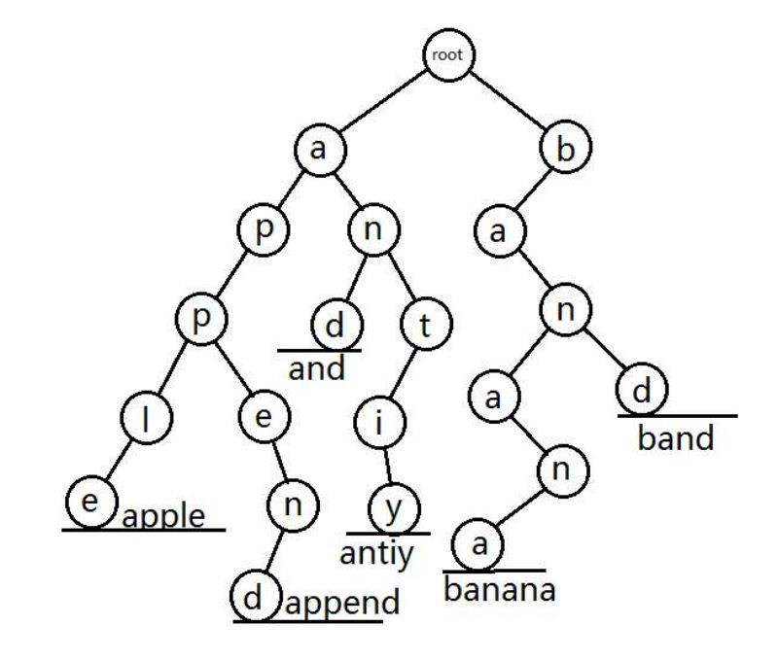
Trie树实例

Slide 9
Trie树的根节点root对应空字符串。
不是所有的节点都有对应的值，只有叶节点和部分内节点所对应的字符串才有相关的值。
Trie树是一种用于快速检索的多叉树结构，每个节点保存一个字符，一条路可以用于表示一个字符串、一个电话号码等等信息。

Slide 10
一棵多叉树形式Trie树的存储方式
构建一个下标和字符一一映射的数组int ch[maxnode][sigma_size]来储存Trie树的节点
初始状态都为0；
maxnode为节点数上限；
Trie树的树根编号为0，其余节点从1开始编号；sigma_size为Trie树对应字符串的字符集的基数；

Slide 11
实例：字符集是字符’a’到字符’z’的小写英文字母集
sigma_size=26，
相应的下标对应相应的字符，下标0对应字符’a’，……， 下标25对应字符’z’；
ch[i][j]为节点i的编号为j的子节点，
ch[0]：根节点；
ch[0][0]=1，根节点编号为0的子节点是节点1；ch[1][1]=2，节点1编号为1的子节点是节点2；ch[2][2]=3，节点2的编号为2的子节点是节点3；表示存储了一个"abc"字符串；
ch[2][0]=4；表示存了一个"aba"的串。

Slide 12
从根开始，通过T[0].point[0]可以找到T[1]，通过T[1]里面point数组第二个元素的值（索引），找到T[2]；再从T[2]的piont数组里面有第0个和第2个元素不为-1就表示存在字符串"aba"和"abc"。

Slide 13
Trie树两个操作
1.将字符集构造成Trie树，简称插入操作；
2.在Trie树中查询一个字符串，简称查询操作。

Slide 14
8.5.1 Shortest Prefixes
试题来源：ACM Rocky Mountain 2004
在线测试：POJ 2001，UVA 3046

Slide 15
字符串的前缀是从给出的字符串的开头开始的子字符串。"carbon"的前缀是："c"，"ca"，"car"，"carb"，"carbo"和"carbon"。在本题中，空串不被视为前缀，但是每个非空字符串都被视为其自身的前缀。在日常语言中，我们会用前缀来缩写单词。例如，"carbohydrate" （“碳水化合物”）通常被缩写为"carb"。在本题中，给出一组单词，请您为每个单词找出能唯一标识该单词的最短前缀。

Slide 16
在给出的样例输入中，"carbohydrate"可以被缩写为"carboh"，但不能被缩写为"carbo"（或者更短），因为有其他单词以"carbo"开头。
完全匹配也可以作为前缀匹配。例如，给出的单词"car"，其前缀"car"与"car"完全匹配。因此，"car"是"car"的缩写，而不是"carriage"或列表中以"car"开头的其他任何其他词的缩写。

Slide 17
输入
输入至少有两行，最多不超过1000行。每行给出一个由1到20个小写字母组成的单词。
输出
输出的行数与输入的行数相同。输出的每一行先给出输入对应行中的单词，然后给出一个空格，最后给出唯一（无歧义）标识该单词的最短前缀。

Slide 18
试题解析
本题就是找能标识每个字符串自身的最短前缀，是一道基础的Trie树的试题。
数组val记录每个节点的访问次数。则每个字符串的最短前缀，或者是到访问次数为1的那个字符节点为止的字符串，或者是遍历完毕还没有遇到访问次数为1的字符节点时，最短前缀就是其自身。

Slide 19
1．构建字符串s对应的Trie树
设当前节点编号为u，初始时为0，表示从根节点开始构建Trie树；子节点编号为sz，初始时为1；
依次枚举字符串s的每个字母s[i]（0≤i≤s的串长-1），按下述方法将之插入Trie树：
计算s[i]的序数值c（c= s[i]-‘a’）；
若节点u编号为c的子节点空（ch[u][c]==0），则节点sz为叶节点（memset(ch[sz], 0, sizeof(ch[sz])）；访问次数为0（val[sz] = 0）；且作为节点u编号为c的子节点，下一个子节点编号为sz+1（ch[u][c] = sz++）；
访问节点u的序值为c的子节点，沿该节点继续构建下去（val[u]++；u= ch[u][c]）。

Slide 20
2. 计算和输出单词s的最短前缀
从根出发（u = 0），依次枚举字符串s的每个字母s[i]（0≤i≤s的串长-1）：
输出前缀字母s[i]；
计算s[i]的序数值c（c= s[i]-‘a’）;
若节点u编号为c的子节点仅被访问1次（val[ch[u][c]] == 1），则说明s[i]是最短前缀的尾字符，退出计算；否则继续沿序数值c的子节点搜索下去（u = ch[u][c]）。

Slide 21
8.6 应用AC自动机进行多模式匹配
AC自动机（Aho-Corasick automaton）：
一种多模式匹配算法；
给出一个目标T和多个模式P₁, P₂, ……, P_{n}，问有多少个模式在T中出现过，并给出在T中匹配的位置。

Slide 22
字符串的模式匹配
模式匹配（Pattern Matching）：
设T和P是两个字符串(T的长度为n，P的长度为m，1≤m≤n)，称T为目标（Target），P为模式（Pattern），要求在T中查找是否有与P相等的子串。如果有，则给出P在T中的匹配位置，这个运算被称为模式匹配。
模式匹配的方法：
⑴朴素的模式匹配算法，也称Brute Force算法；
⑵D. E. Knuth、J. H. Morris和V. R. Pratt提出的KMP算法。

Slide 23
如果对每个模式P_{i}（1≤i≤n）和T，采用KMP算法，时间复杂度会比较高，当模式的个数比较多并且目标很长的情况下，就不能有效地解决模式匹配的问题。
如果用AC自动机算法来解决多模式匹配，时间复杂度就可以优化到O(n)，其中n是目标的长度。

Slide 24
AC自动机算法：
建立在Trie树和KMP算法的基础之上

Slide 25
AC自动机算法步骤（I）
步骤1：
构造一棵Trie树，作为AC自动机算法的数据结构。
构造过程是将多个模式插入Trie树。
这棵Trie树不仅有此前介绍的Trie树的性质，而且节点增加一个fail指针，如果当前点匹配失败，则将指向当前匹配的字符的指针转移到fail指针指向的地方，使得当前匹配的模式串的后缀和fail指针指向的模式串的前缀相同，这样就可以继续匹配下去了。
有模式"abce"和"bcd"，在目标T中有子串"abc"，但下一个字符不是‘e’，则由fail指针跳到"bcd"中的‘c’处，然后看T的下一个字符是不是‘d’。

Slide 26
Trie树的节点的结构体类型定义
struct node{
node *next[26]; //后继指针，其中next[i]为序数值为i的子节点
node *fail; //匹配失败后，当前字符应与fail指针指向的字符匹配
int sum; //匹配完成标志（-1）以及匹配单词数
};

Slide 27
Trie树的建立过程
void Insert(char *s) //将模式串*s插入Trie树
{
node *p = root; //从根出发
for(int i = 0; s[i]; i++) //依次搜索s的每个字符
{
int x = s[i] - 'a'; //计算第i个字符的序数值x
if(p->next[x] == NULL) //若p不存在序数值为x的子节点，则申请一个后继指针域、sum域和fail域全0的子节点newnode，将p的序数值为x的子节点设为newnode
{
newnode=(struct node *)malloc(sizeof(struct node));
for(int j=0; j<26; j++) newnode->next[j] = 0;
newnode->sum = 0; newnode->fail = 0;
p->next[x]=newnode;
}
p = p->next[x]; //沿p的序数值为x的子节点继续搜索下去
}
p->sum++; //模式串个数+1
}

Slide 28
AC自动机算法步骤（II）
步骤2：通过BFS构造fail指针。
//BFS（宽度优先搜索）回顾

Slide 29
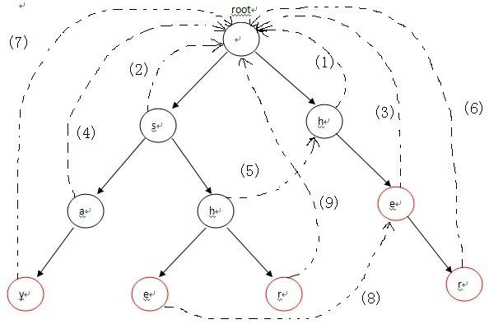
以字符串“say”, “she”, “shr”和“her”构造的Trie树为例

Slide 30
首先，初始化，
Trie树的root入队；然后root出队；因为root是Trie树的入口，不包含字符，所以root的孩子的fail指针都指向root。
root的孩子入队。即，包含字符‘h’和‘s’的节点的fail指针都指向root，
如图中的虚线(1)(2)所示；
同时这两个包含‘h’和‘s’的节点入队。

Slide 31
接下来，包含字符‘h’的节点出队，构造该节点的孩子节点（即包含字符‘e’的节点）的fail指针如下：
字符‘h’对应的节点的fail指针指向root，而且root没有包含字符‘e’的孩子，所以包含字符‘e’的节点的fail指针指向root，
如图中的虚线(3)所示；
并且包含‘e’的节点入队。

Slide 32
然后，包含字符‘s’的节点出队，同样，构造该节点的两个孩子（即包含字符‘a’和‘h’的节点）的fail指针，同理，因为字符‘s’的节点的fail指针指向root，而且root没有包含字符‘a’的孩子，所以包含字符‘a’的节点的fail指针指向root，
如图中的虚线(4)所示；
包含‘a’的节点入队；而对于包含字符‘h’的节点，因为root包含字符‘h’的孩子，所以该节点的fail指针指向Trie树第二层的包含字符‘h’的节点，
如图中的虚线(5)所示；
同时该节点入队。

Slide 33
此时，队列中有包含‘e’, ‘a’和‘h’的3个节点
包含字符‘e’的节点先出队，对于该节点的孩子（包含字符‘r’）的fail指针，因为字符‘e’的节点的fail指针指向root，而且root没有包含字符‘r’的孩子，所以包含字符‘r’的节点的fail指针也指向了root，
如图中的虚线(6)所示；
该节点进队。

Slide 34
然后包含字符‘a’的节点出队，同样地，字符‘a’的节点的fail指针指向了root，而且root没有包含字符‘y’的孩子，所以字符‘a’的节点的孩子节点（包含字符‘y’）的fail指针指向root，
如图中的虚线(7)所示；
并且该节点进队。

Slide 35
然后包含字符‘h’的节点出队，该节点的fail指针指向Trie树第二层的包含字符‘h’的节点，而这个被指向的节点又有包含字符‘e’的孩子节点；所以，该节点包含字符‘e’的孩子节点的fail指针指向在Trie树中第三层的那个包含字符‘e’的节点，
如图中的虚线(8)所示；
并且该节点进队。

Slide 36
对于另外一个包含字符‘r’的节点，由于那个在第二层的包含字符‘h’的节点没有包含‘r’的孩子节点，则沿fail指针继续找，则指向了root，而且root没有包含字符‘r’的孩子，所以，最后的包含‘r’的节点的fail指针指向了root，
如图中的虚线(9)所示。

Slide 37
基于BFS、队列构造fail指针的过程（1）
void build_fail_pointer() //构造fail指针
{
head = 0; //队首队尾指针初始化
tail = 1;
q[head] = root; //根入队
node *p; //p和temp为辅助节点
node *temp;
while(head < tail) //若队列非空，则队首节点temp出队
{
……..
}
}

Slide 38
基于BFS、队列构造fail指针的过程（2）
temp = q[head++];
for(int i = 0; i <= 25; i++) //依次枚举每个序数值
{
if(temp->next[i]) //若temp存在序数值为i的子节点
{
if(temp == root) //若temp为根，则序数值为i的子节点的fail指针指向根
temp->next[i]->fail = root;
else //在temp非根的情况下，沿fail指针搜索下去，直至当前节点p存在序数值为i的子节点，temp的序数值为i的子节点的fail指针指向p的序数值为i的子节点
{
……
}
q[tail++] = temp->next[i]; //temp的序数值为i的子节点入队
}
}

Slide 39
基于BFS、队列构造fail指针的过程（3）
else //在temp非根的情况下，沿fail指针搜索下去，直至当前节点p存在序数值为i的子节点，temp的序数值为i的子节点的fail指针指向p的序数值为i的子节点
{
p = temp->fail;
while(p)
{
if(p->next[i])
{
temp->next[i]->fail = p->next[i];
break;
}
p = p->fail; //沿fail指针搜索下去
}
//若沿途任一节点都不存在序数值为i的子节点，则temp的序数值为i的子节点的fail指针指向根
if(p == NULL) temp->next[i]->fail = root;
}

Slide 40
AC自动机算法步骤（III）
步骤3：扫描目标进行匹配
构造好Trie树和fail指针后，就可以对目标进行扫描，这个过程和KMP算法很类似，但是也有一定的区别，主要是因为AC自动机处理的是多模式匹配。
为了避免遗漏匹配，引入temp指针。

Slide 41
AC自动机多模式匹配过程分两种情况：
（1）当前的模式和目标字符匹配，表示沿着Trie树的边有一条路径可以到达当前匹配的字符（节点），则从该节点出发，沿Trie树的边走向下一个节点，目标字符串指针移向下一个字符，继续匹配；
（2）当前字符不匹配，则模式指针转移到当前节点的父节点的fail指针所指向的节点，目标指针前移一位，新的模式和目标继续匹配；匹配过程随着指针指向root结束。
重复上述两个过程，直到目标串指针指向结尾为止。

Slide 42
例： AC自动机多模式匹配过程
Trie树如图，模式为“say”, “she”, “shr”, “he”和“her”。目标为字符串“yasherhs”。
设p为Trie树的指针，i为字符串"yasherhs"的指针。
当i=0, 1，目标串在Trie树中没有对应的路径，故不做任何操作；

Slide 43
i=2, 3, 4时，指针p指向Trie树最下层的包含‘e’的节点。
因为该包含‘e’的节点的count值为1，所以cnt++，并且将该节点的count值设置为-1，表示改单词已经出现过了，防止重复计数；
然后，为避免遗漏，temp指向包含‘e’的节点的fail指针所指向的节点继续查找，并以此类推，直到temp指向root，而在这个过程中cnt增加了2，表示找到了2个单词"she"和"he"。

Slide 44
当i=5时，p则指向包含‘e’的节点的fail指针所指向的节点，也就是Trie树中第二层右边那个包含‘e’的节点，随后，p指向该节点的包含‘r’的孩子节点，由于该节点的count值为1，从而cnt++；然后，循环直到temp指向root为止。
最后i=6,7时，找不到任何匹配，匹配过程结束。

Slide 45
利用fail指针进行多模式匹配的过程
void ac_automation(char *ch) //对目标串ch进行多模式匹配
{
node *p = root; //从根出发
int len = strlen(ch); //计算目标串长度
for(int i = 0; i < len; i++) //依次匹配目标串的每个字符
{
int x = ch[i] - 'a'; //计算第i个字符的序数值
while(!p->next[x] && p != root) p = p->fail; //沿fail指针搜索下去，直至当前节点p存在序数值为x的子节点为止，将该子节点设为p。若不存在这样的节点p，则将其序数值为x的子节点指针指向root
p = p->next[x];
if(!p) p = root;
node *temp = p; //p设为temp
while(temp != root) //从temp出发，沿fail指针一直搜索至根或者节点的sum域值小于0（匹配已完成）为止
{
if(temp->sum >= 0) //若当前节点的sum域值大于等于0，则将sum域值累计入匹配单词数cnt，并将sum域值置为-1，
{
cnt += temp->sum;
temp->sum = -1;
}
else break;
temp = temp->fail; //沿fail指针继续搜索
}
}
}

Slide 46
8.6.1 Keywords Search
在线测试：HDOJ 2222

Slide 47
现在，搜索引擎已经走进了每个人的生活，比如，大家使用Google、百度，等等。
Wiskey希望将搜索引擎引入到他的图像检索系统中。
每个图像都有一个很长的文字描述，当用户键入一些关键字来查找图像时，系统会将关键字与图像的文字描述进行匹配，并显示出匹配关键字最多的图像。
本题要求，给出一个图像的文字描述和一些关键字，请您计算有多少个关键字匹配。

Slide 48
输入
输入的第一行给出一个整数，表示有多少个测试用例。
每个测试用例首先给出整数N，表示关键字的数目；然后给出N个关键字（N≤10000），每个关键字只包含从'a'到'z'的字符，长度不超过50。
最后一行是图像的文字描述，长度不超过1000000。
输出
输出给出在描述中包含了多少个关键字。

Slide 49
试题解析
本题是AC自动机入门题和模板题。本题给出N个模式串（长度不超过50）和一个目标串（长度不超过1000000），求出有多少个模式串在这个文本串中出现过。
按AC自动机算法，首先将N个模式串插入Trie树；然后采用BFS算法设置fail指针；最后扫描目标串，进行多模式匹配。

